Slide 1
FluxyLogger NASO
Seguire l’aria delle grotte

Slide 2
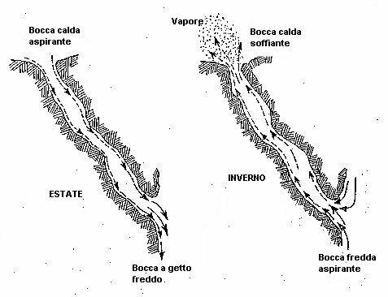
Circolazione aria nelle grotte … in breve
(Chiedo perdono agli esperti di circolazione dell’aria)
In inverno, gli ingressi alti soffiano e quelli bassi aspirano; in estate, gli ingressi bassi soffiano e quelli alti aspirano.
Con temperature intermedie, la circolazione può variare durante l’arco della giornata.
In prossimità degli ingressi, possono verificarsi interferenze con l’aria proveniente dall’esterno, dovute a vento, variazioni di pressione o circolazioni turbolente, variazioni di pressione.
L’aria nella parte alta della volta può avere una circolazione diversa rispetto a quella nella parte bassa.

Slide 3
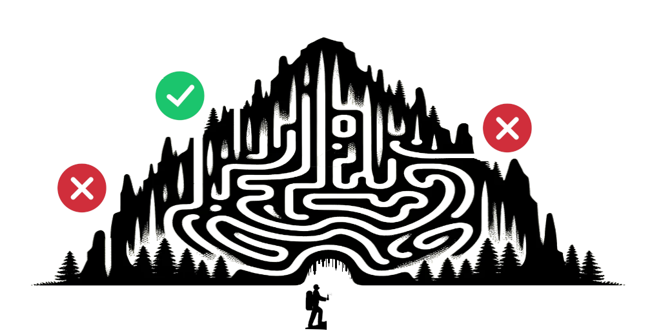
Connessioni tra ingressi, grotte diramazioni
È nata l’esigenza di disporre di un sistema semplice per tracciare lo spostamento dei flussi d’aria all’interno delle grotte in modo semplice, immediato ed economico.
Da questa esigenza è nato il progetto FluxiLogger N.A.S.O.

Slide 4
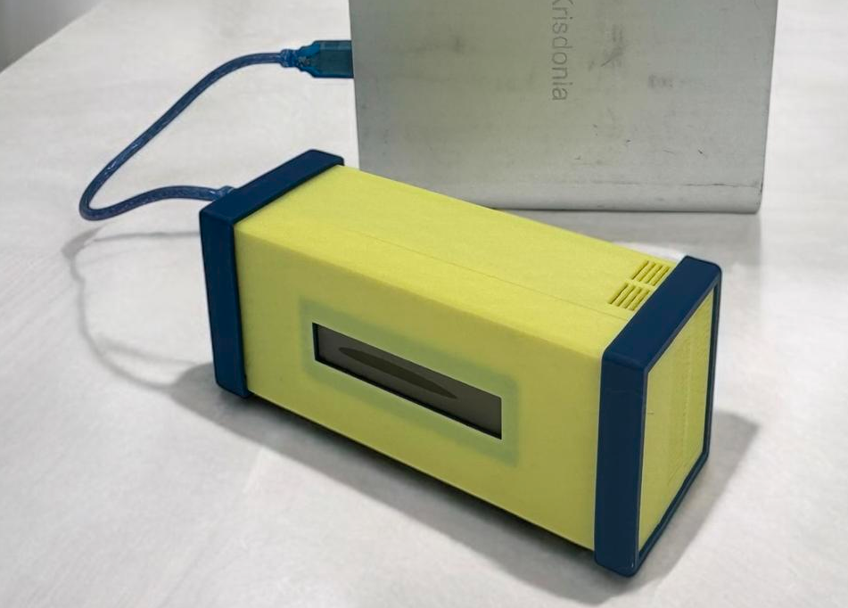
FluxyLogger N.A.S.O.
Consente di capire se l’aria si sposta da un punto A a un punto B, registrando il passaggio di un tracciante aereo.
Permette quindi di verificare se un ingresso o un’apertura è collegato a un altro, individuando il percorso e il tempo impiegato dall’aria per passare tra i vari punti.
È progettato per essere utilizzato nel modo più semplice possibile, a basso costo ed accessibile.
Tutto il progetto è open source con licenza libera. Ciò significa che è a disposizione di tutti e, allo stesso modo, può essere migliorato ed esteso da chiunque voglia contribuire allo sviluppo.

Slide 5
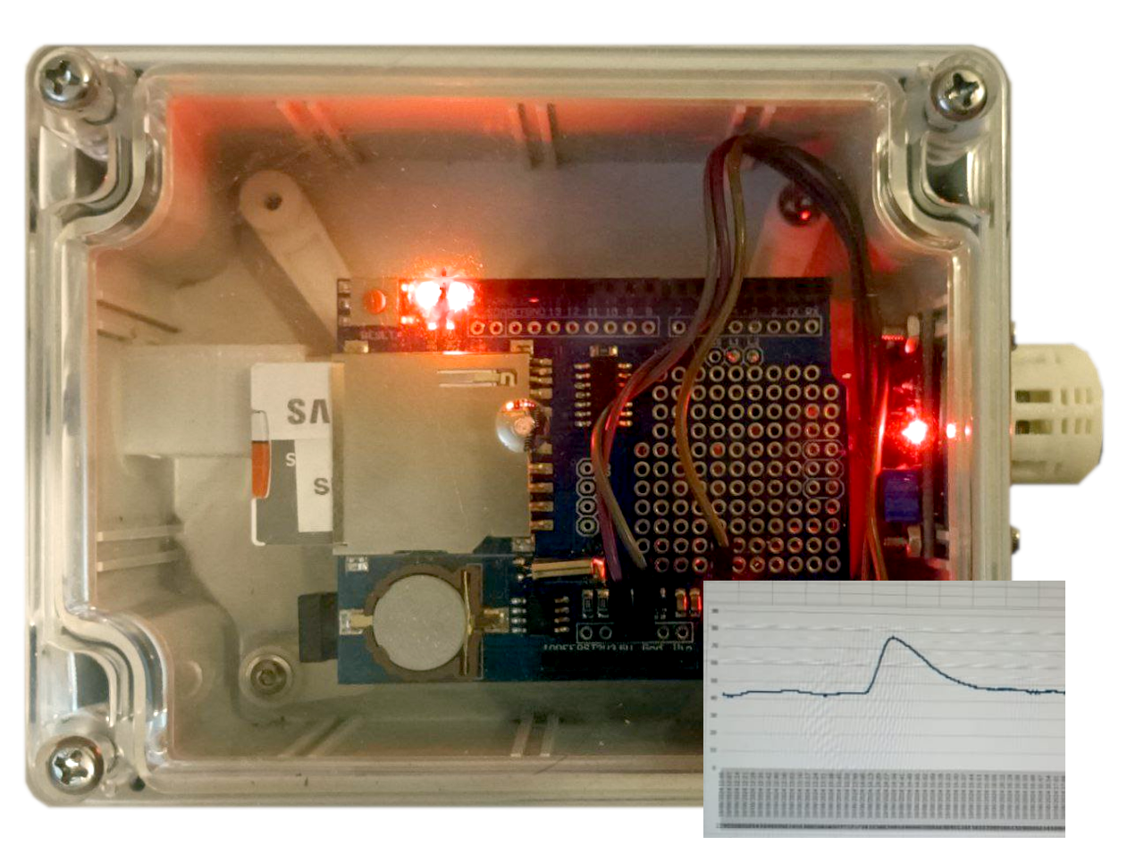
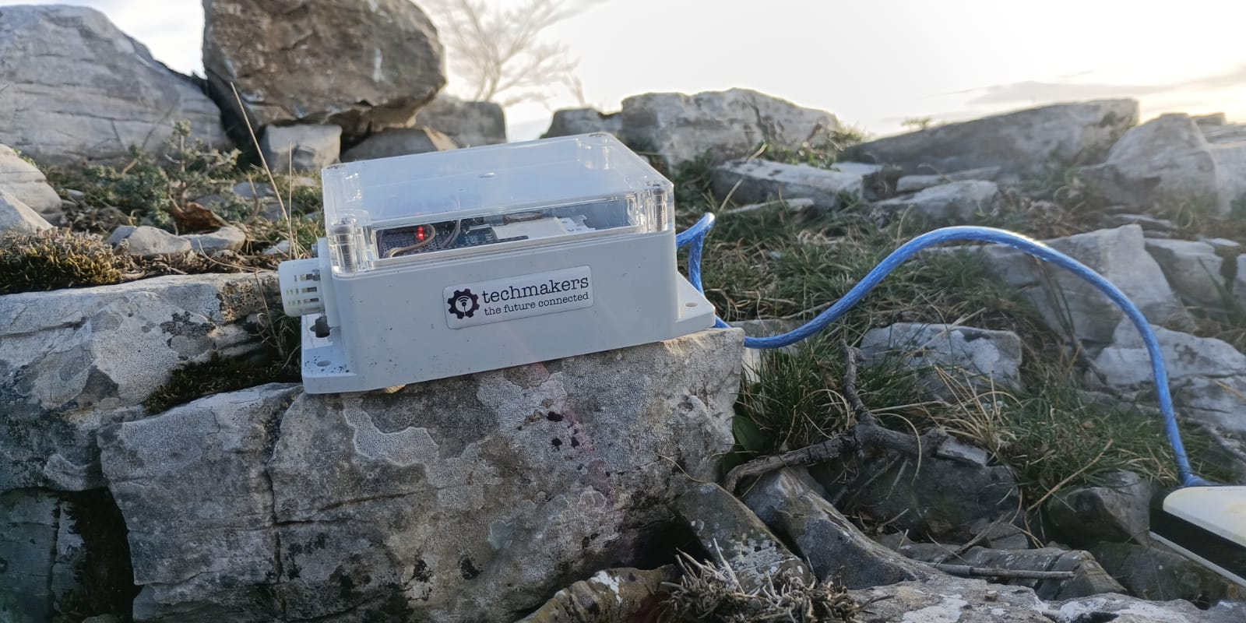
FluxyLogger N.A.S.O
Novel Aereal Sensing Observer
Come funziona
Come si utilizza
Un esempio pratico
Come lo si procura

Slide 6
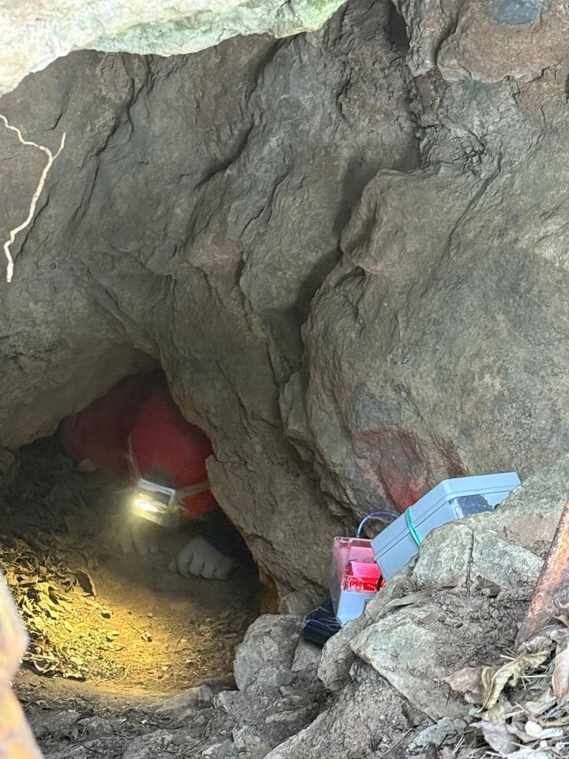
Principio di funzionamento
Il Fluxylogger NASO un dispositivo che traccia la concentrazione di gas nel tempo e la salva in un grafico.
Se vogliamo essere più tecnici è un datalogger (registratore di dati) basato su Arduino (una scheda elettronica programmabile) a cui è collegata una scheda SD e un sensore di Gas MQ-2.
Il progetto Fluxylogger è un datalogger opensource. Esso consente di collegare più sensori a scelta per gli usi più svariati, N.A.S.O. è la personalizzazione del datalogger al fine di tracciare l’aria.

Slide 7
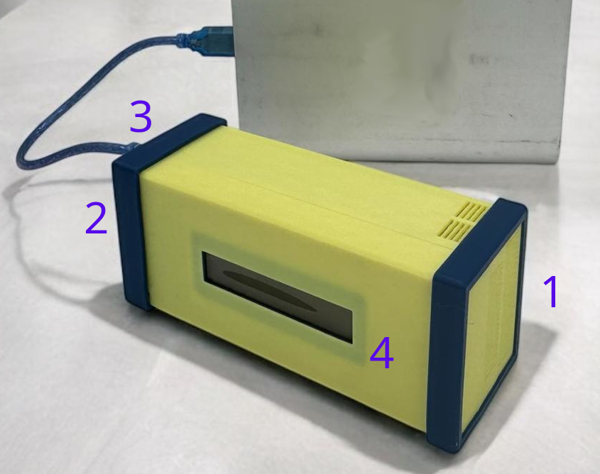
COME FUNZIONA - componenti principali
Sensore di gas
Scheda microSD
Power Bank
Display

Slide 8
Come tracciare?
Vediamolo dal vero….
Posizionare uno o più dispositivi NASO e collegarli tramite cavo USB a un power bank nel punto in cui si desidera registrare il passaggio dell’aria.
Rilasciare il tracciante nel punto di immissione.
Attendere il tempo necessario affinché l’aria attraversi il percorso previsto.
Scollegare il power bank dal NASO.
Estrarre la scheda SD e aprire il file con un foglio di calcolo (ad esempio Excel), oppure scaricare i dati tramite software collegando il dispositivo tramite cavo USB.

Slide 9
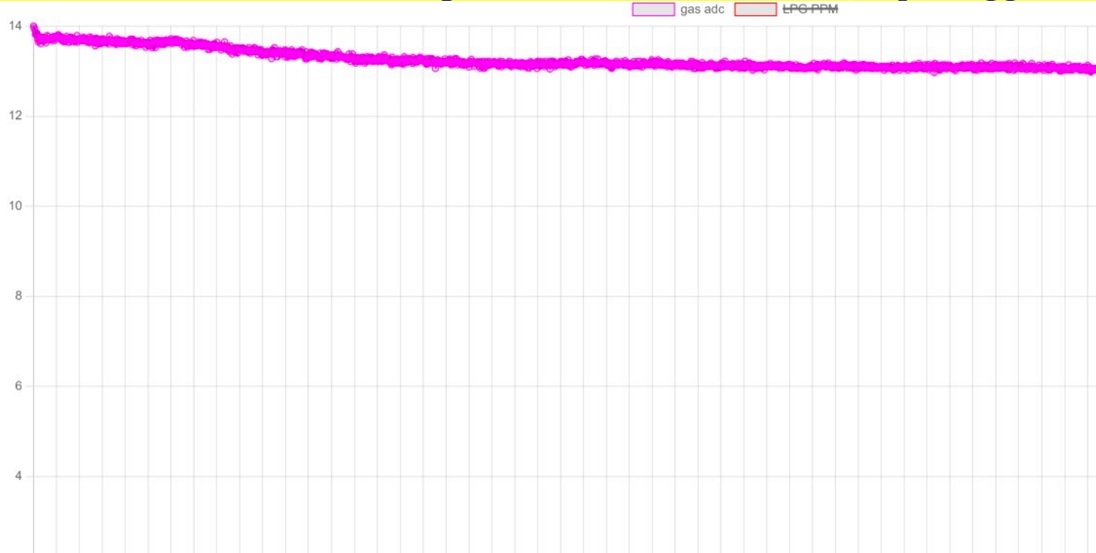
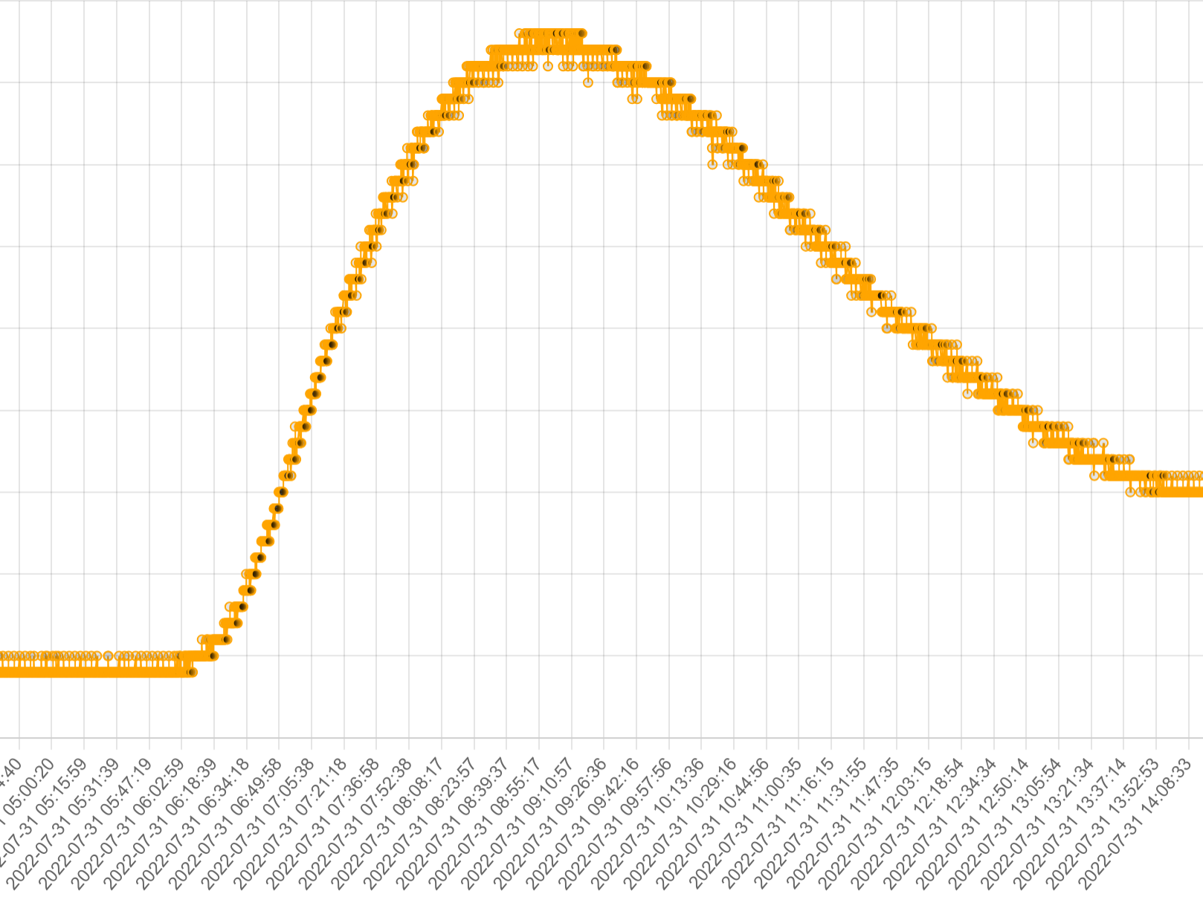
Risultato tracciamento
Negativo
Positivo

Slide 10
Cosa posso usare come tracciante?
Il sensore all’interno del NASO rileva il gas butano o propano, questi gas sono usati come propellente per le bombolette spray.
Per questo motivo posso utilizzare come tracciante:
Bombolette di deodorante
Aria compressa per pulire PC
Bombolette di butano per fornelletti a gas

Slide 11
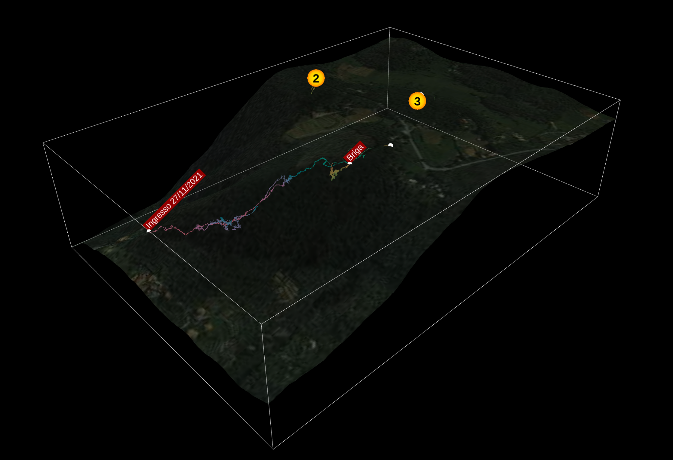
UN ESEMPIO REALE
LI571-GROTTA SUPERIORE SORGENTE PRIAMARA

Slide 12
Grotta Priamara (Liguria - Finale Ligure)
La Grotta Superiore Sorgente Priamara è una cavità di oltre 2 km di sviluppo situata nel Finalese, in località Verzi. Le acque che percorrono la grotta provengono dall’inghiottitoio di Pian della Noce, situato sull’altipiano delle Manie.
L’esplorazione iniziale risale agli anni '70, quando la parte percorribile terminava in un sifone di sabbia. Negli anni '90, dopo un lungo e faticoso lavoro, il sifone di sabbia fu svuotato, rivelando oltre un chilometro di nuove gallerie fino alla parte più interna, denominata Sala del Polpo. Tuttavia, prima di completare le esplorazioni, il sifone si ostruì nuovamente.
Nel 2022 le esplorazioni sono riprese: il sifone è stato svuotato ancora una volta, sono stati esplorati nuovi rami, effettuate battute esterne e scoperte nuove cavità.
Nel 2024, a seguito di forti piogge, il sifone di sabbia si è nuovamente ostruito.

Slide 13
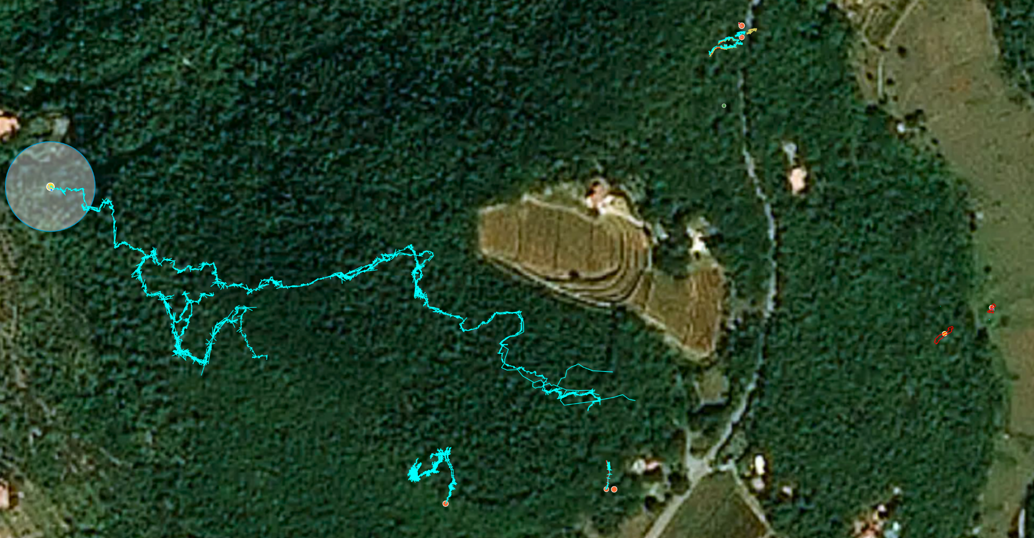
Tracciamenti
A seguito dell’apertura del sifone di sabbia, nel corso del 2022 sono stati effettuati i primi tracciamenti d’aria per testare lo strumento N.A.S.O. e per valutare la connessione della Grotta Priamara con piccole cavità di recente scoperta situate sull’altopiano delle Manie e per testarne la connessione aerea con l’inghiottitoio di Pian della Noce.
Le cavità prese in esame in questa fase sono: ingiottitoio di Pian della Noce, Terre Rosse, Terre di Sotto.
Ulteriori tracciamenti sono stati poi eseguiti in data 26-27 e 28 Dicembre 2024, sempre prendendo in considerazione Pian della Noce,Terre Rosse e Terre di Sotto, con lo scopo di ri-testare le connessioni in condizioni di circolazione aerea alterata dall’otturazione del sifone di sabbia.

Slide 14
L’area nel dettaglio
Grotta Terre Rosse
Grotta Terre di Mezzo
Grotta della Priamara
Inghiottitoio di Pian della Noce
Grotta della Briga
Terre di Sotto

Slide 15
L’ultimo tracciamento recente a sifone chiuso
Dopo aver ricevuto segnalazioni che la Grotta della Briga mostrava lievi emissioni d’aria nei giorni precedenti al tracciamento, abbiamo ritenuto opportuno verificare anche una potenziale connessione con quella cavità.
Durante le operazioni di scavo a Terre di Sotto precedenti al tracciamento, abbiamo scoperto fortuitamente un piccolo buco – poi allargato - da cui sembrava fuoriuscire aria più calda, come confermato dai rilievi effettuati con la termocamera. Questo foro, chiamato “Ancora più sotto”, situato a poco più di un metro dall’ingresso di Terre di Sotto, suggerisce la possibile presenza di un ulteriore accesso allo stesso sistema.
Questa volta l’esperimento è stato condotto immettendo il tracciante da dentro la grotta in un punto che ci permettesse l’immissione in un punto in cui l’aria si infilava in una zona della grotta dove – ad oggi – non risultano continuazioni.

Slide 16
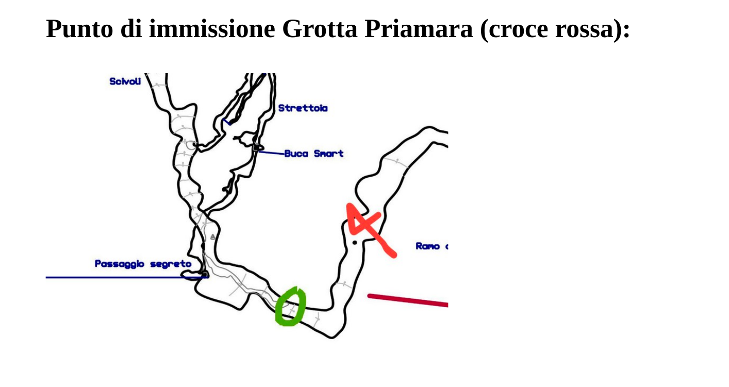

Slide 17
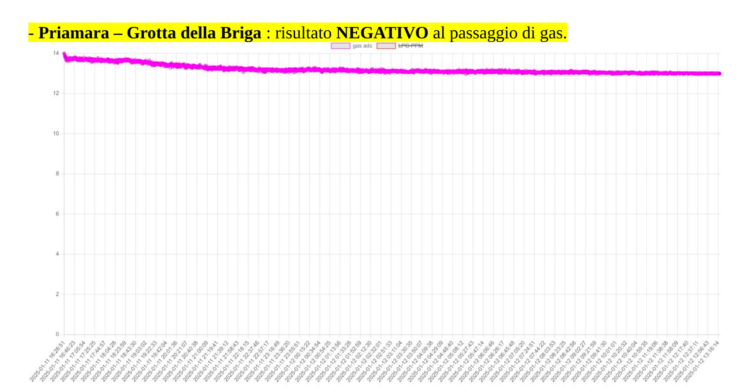
Grotta della Briga
I NASO posti alla “Grotta della Briga” non hanno rilevato alcun passaggio di gas

Slide 18
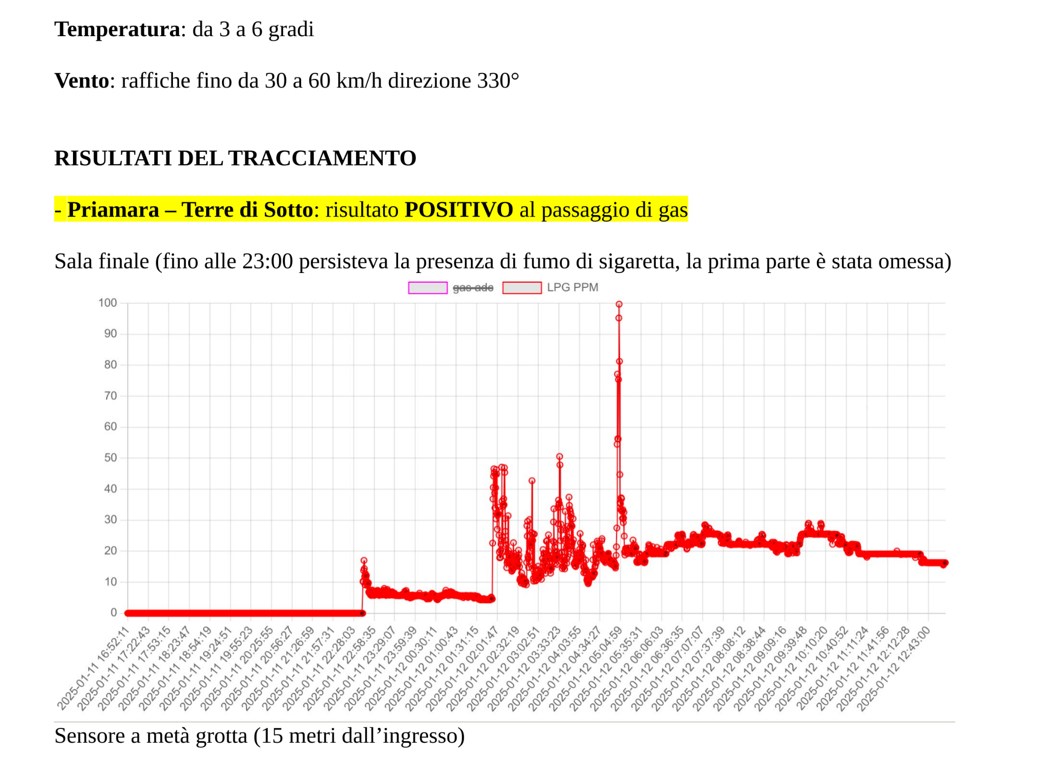
“Grotta Terre di Sotto” (1), risultato positivo con andamento a picchi

Slide 19
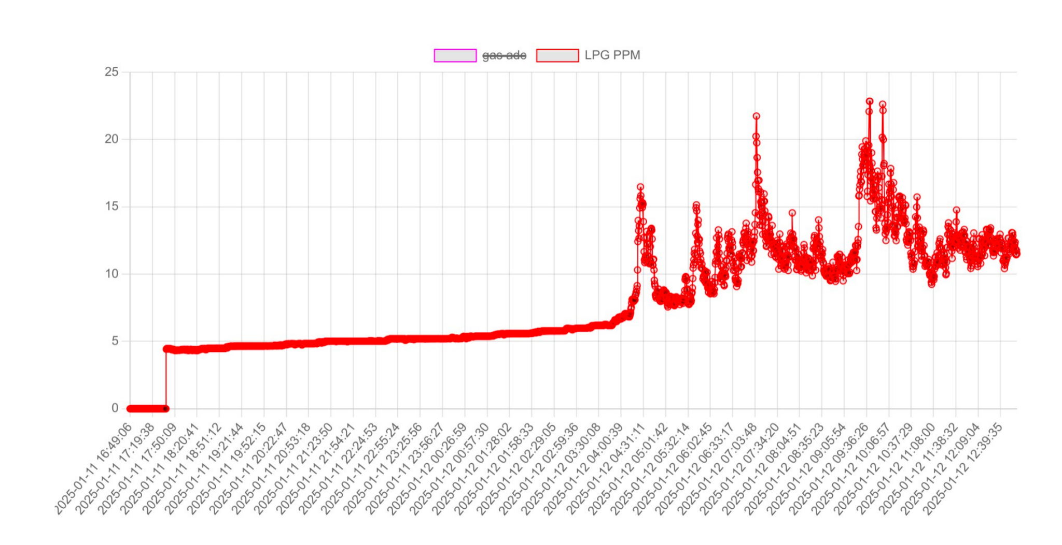
“Grotta Terre di Sotto” (sensore 2), risultato positivo con andamento a picchi

Slide 20
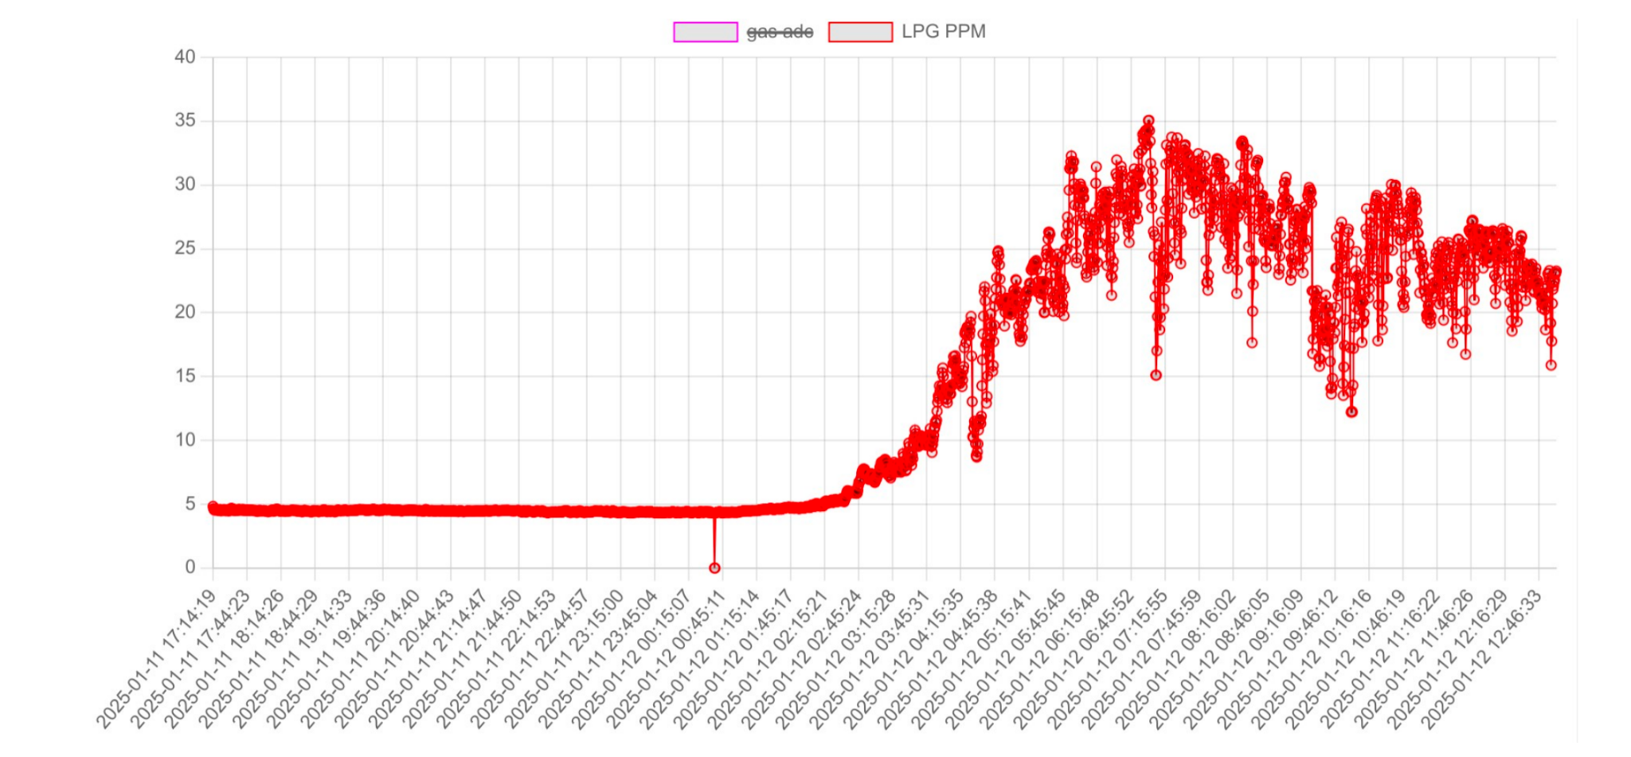
Grotta “Ancora più Sotto”, risultato positivo con andamento più regolare

Slide 21
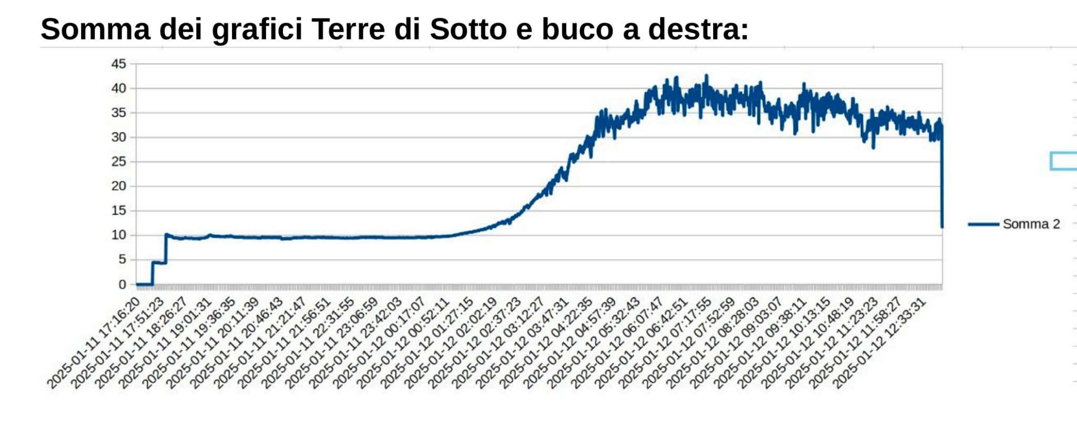
Sommando le curve di “Ancora più Sotto” e “Terre di Sotto” i picchi si compensano.
L’aria quindi è passata un po’ da una grotta e un po’ dall’altra in modo alternato.

Slide 22
Risultati ottenuti
il tracciamento ha consentito di determinare che:
A sifone chiuso l’aria passa per un bypass ancora inesplorato
L’aria che passa per “Terre di Sotto” arriva da un buco laterale posto a metà della grotta.
Il buco, ora grotta, denominata “Ancora più Sotto” è la più promettente per essere collegata alla “Grotta Priamara”

Slide 23

Come procurarsi un NASO
Il progetto è a sorgente aperto, è possibile ottenere l’elenco dei componenti e le istruzioni di montaggio alla pagina del progetto.
È stato scelto volutamente di utilizzare componenti di facile reperibilità e assemblaggio e di ridurre al minimo la componentistica.
È tuttavia possibile utilizzare e collegare ulteriori sensori, come temperatura, umidità, anemometri.
Homepage progetto:
https://github.com/speleoalex/opsdatalogger
Gruppo Telegram:
https://t.me/+u5CoELQNjC1iODZk
Virtual Assistant:
https://www.sparkilla.com/application/NASO4CAVE

Slide 24
Grazie per l’attenzione

